Slide 1
Дзяржаўная ўстанова адукацыі «Ліцэй №1 г.Ліды»
«А на зямлі яго не згасне след»
QR-агляд літаратуры
з фонду бібліятэкі

Slide 2
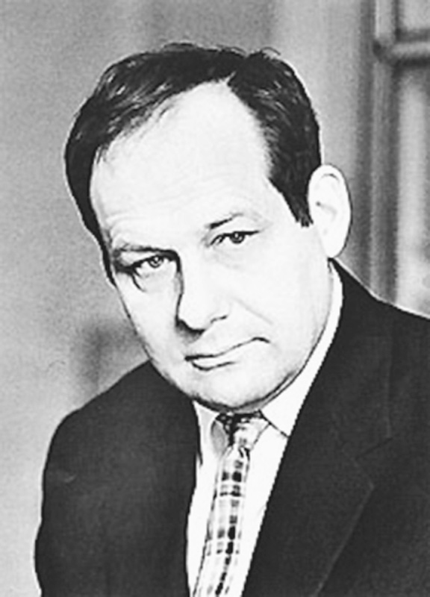
Якую трэба мець адданасць
І сэрца сынава, каб так
Любіць палескі край туманны
І маці бедны андарак.
П.Панчанка
(08.02.1921– 09.08.1976)

Slide 3
Іван Паўлавіч Мележ… Пачуеш гэтае шаноўнае імя, – і адразу перад вачыма паўстаюць Глінішчы, Хойнікі, бяскрайняе Палессе з пясчанымі ўзгоркамі і забалочанымі нізінамі, з густым алешнікам і лазняком, з непраходным чаротам і асакой. Гэта – малая радзіма пісьменніка, пра якую ён шчыра гаварыў: “Зямля наша. Белапенныя бярозавыя гаі, сінявата–асмужаныя хвойнікі на ўзгорчатых абсягах… Харошая, цудоўная ты пад гарачым паўдзённым сонцам – уся ў ззянні, уся ў буйным цвеце…”
Паважаныя чытачы! Прапануем Вам творы Івана Мележа з фонда нашай бібліятэкі.

Slide 4
Храналогія твораў
Зборнікі аповесцей і апавяданняў «У завіруху» (1946), «Гарачы жнівень» (1948), «Заўсёды наперадзе» (нарыс, 1948), «Блізкае і далёкае» (1954), «У гарах дажджы» (1957), «Што ён за чалавек» (апавяданні, аповесці, нарысы, 1961), «Жыццёвыя клопаты» (нарысы, эсэ, крытычныя артыкулы, 1975), «Белыя вішні і яблыні» (1976), «Першая кніга: Дзённікі, сшыткі, з запісных кніжак» (1977). Раман «Мінскі напрамак» (1952), цыкл раманаў «Палеская хроніка» - «Людзі на балоце» (1962), «Подых навальніцы» (1966) і «Завеі, снежань» (1978).
У 1969-1971 гг. Збор твораў у 6-ці, у 1979-1985 гг. - у 10 тамах.

Slide 5
Храналогія твораў
П'есы «Пакуль вы маладыя», «Дні нашага нараджэння» (1958), аднаактоўкуа«Хто прыйшоў уночы» (1959).
Па раманах «Людзі на балоце» і «Подых навальніцы» Беларускім тэлебачаннем створаны ў 1966 г. спектакль. Беларускім тэатрам імя Янкі Купалы пастаўлены ў 1966 г. спекталь «Людзі на балоце», Гомельскім абласным тэатрам - «Подых навальніцы» (1977), у 1989 г. - «Страсці эпохі» (паводле рамана «Завеі, снежань»).
«Фільмы Людзі на балоце" (1981, сцэнар В.Ц. Тураў, рэжысёр В.Ц. Тураў, Беларусьфільм) «Подых навальніцы» (1982, сцэнар В.Ц. Тураў, рэжысёр В.Ц. Тураў, Беларусьфільм)

Slide 6
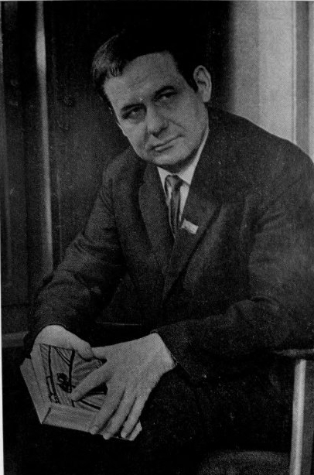


Чытай
Глядзі
Біяграфія
Відэафільм

Slide 7


Мележ, І.П.Людзі на балоце: раман з «Палескай хронікі»/ І.П.Мележ. – Мінск :Маст. літ., 1991. – 400с. : іл.- (Бібліятэка беларускай класікі).
«Людзі на балоце» – першая частка
хронікі стала яго «галоўнай кнігай», была пачата ў 1956 г., а закончана ў 1960-м. Яна прысвечана сялянскаму жыццю ў першыя паслярэвалюцыйныя гады, калектывізацыі. . Мележ паказвае штодзённае жыццё куранёўцаў, тое знешне няяркае, аднастайна-шэрае, з чаго і складаецца жыццё мільёнаў людзей, моцна прывязаных да зямлі.

Slide 8


Мележ, І.П. Подых навальніцы: раман з «Палескай хронікі»/ І.П.Мележ. – Мінск :Маст. літ., 1999. – 510с.- (Школьная бібліятэка).
Раман Подых навальніцы другая частка Палескай хронікі, якая прынесла Івану Мележу шырокае прызнанне ў нашай краіне і за мяжой. Дзея ў рамане адбываецца ў 1929 годзе. «Подых навальніцы» i раман «Завеі, снежань» ахопліваюць многія падзеі таго часу - эпохі калектывізацыі. Так, гэта была цэлая рэвалюцыя ў жыцці сялянства. Яна наспела ў канцы 20-х гадоў як аб'ектыўна-гістарычная неабходнасць, перад якой аказалася ўся краіна.
Мележава Палессе - таксама.

Slide 9


Мележ, І.П. Завеі, снежань: раман з «Палескай хронікі»/ І.П.Мележ. – Мінск :Маст. літ., 1999. – 238 с.- (Школьная бібліятэка).
Раман «Завеі, снежань» так i застаўся не закончаны. Тым не менш, ён выглядае, паводле свайго ідэйнага зместу, як цэласнае палатно. Час дзеяныя ў ім -1929 год, снежань. Раман працягвае палескую дылогію, мастацкае даследаванне жыцця, пачатае ў ёй, у той жа час ён задуманы, як самастойны i па сюжэту, i па праблематыцы твор.

Slide 10


Мележ, І.П. Збор твораў: у 10 т./ І.П.Мележ.- Мн.: Маст. літ., 1980-1985.- Т.3 Мінскі напрамак: раман у 3 кн; кн. першая: Хмары на світанні.- 1980.- 416 с.: іл.
У «Мінскім напрамку» дзесяткі горояў - тут дзейнічаюць байцы i камандзіры Савецкай Арміі, партызаны, падпольшчыкі, што мужна i гераічна змагаліся з нямецка-фашысцкімі акупантамі.
Пачатак рамапа дынамічны. Партызанская брыгада разам з сем'ямі аказалася ў кальцы варожай блакады. Усім прыходзіцца адыходзіць праз балоты ў глыб лесу.

Slide 11
Мележ, І.П. Збор твораў: у 10 т./ І.П.Мележ.- Мн.: Маст. літ., 1980-1985.- Т.4 Мінскі напрамак: раман у 3 кн; кн. 2-я: Мінск за небакраем; кн. 3-я : Будучыня з намі.- 1981.- 559 с.: іл.
«Мінскі напрамак» прачытаў А. Фадзееў, высока ацаніў яго вартасці i даў аўтару шэраг каштоўных парад, на падставе якіх I. Мележ перакампанаваў i дапрацаваў усе раздзелы. Мележ паглыбляў увагу да асобнага чалавечага лёсу, не збядняючы пры гэтым багацця народнай думкі, якую ён па меры творчай сталасці ўсё больш высока цаніў.
«Мінскі напрамак» быў задуманы як сага пра народны подзвіг. Такім творам i стала гэта кніга. «Яна памятная мне, гэтая кніга,- прызнаваўся аўтар, - i таму,што, магчыма, толькі з яе выхадам я адчуў сябе пісьменнікам».

Slide 12


Slide 13
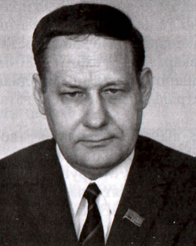
«Уся сіла чалавека - у зямлі. І сіла ўся, і радасць! Няма зямлі - няма, лічы, і чалавека!»
І.П.Мележ

